Slide 1



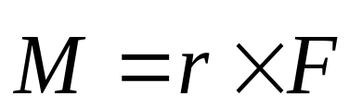



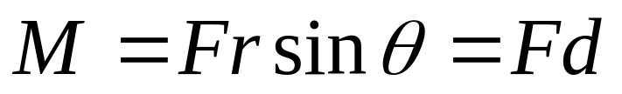


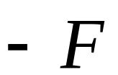
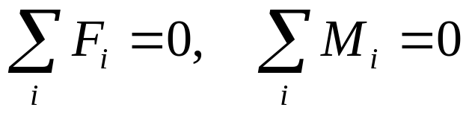

力矩
用来描述力对刚体的转动作用。
对转轴 z 的力矩
O
*
P
: 力臂

Slide 2
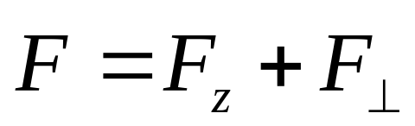








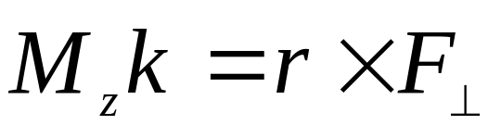

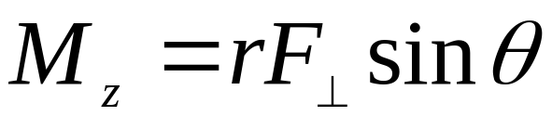
讨论
(1) 若力 不在转动平面内，把力分解为平行和垂直于转轴方向的两个分量
其中 对转轴的力矩为零，故 对转轴的力矩
O
点击进入动画
Notes:
421

Slide 3
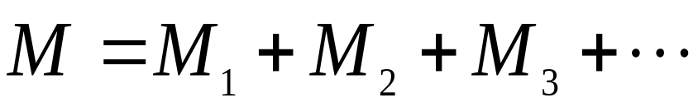

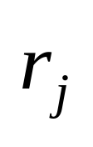


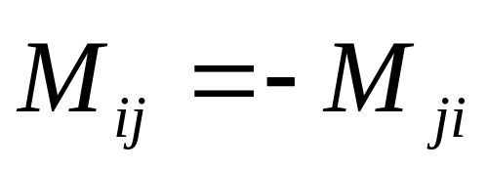





讨论
(2) 合力矩等于各分力矩的矢量和
(3) 刚体内作用力和反作用力的力
矩互相抵消。
O

Slide 4
例题
例1 有一大型水坝高110 m、长1 000 m ,水深
100m，水面与大坝表面垂直，如图所示.
求作用在大坝上的力，以及这个力对通
过大坝基点 Q 且与 x 轴平行的力矩 .
y
y
x
h
x
O
Q
O
L

Slide 5
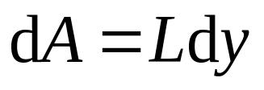
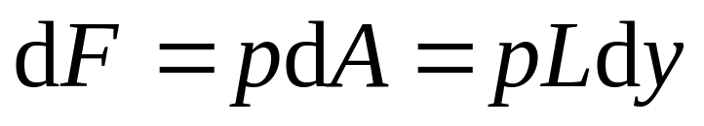


例题
解 设水深h，坝长L，在坝面上取面积元 ，作用在此面积元上的力
y
y
x
h
y
x
O
Q
O
L

Slide 6
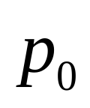
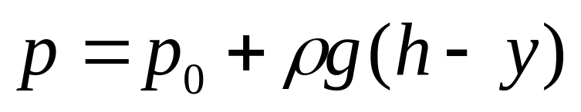
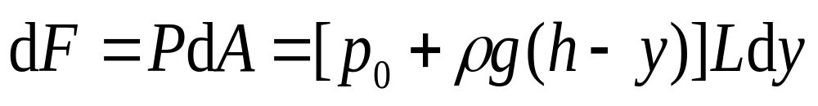
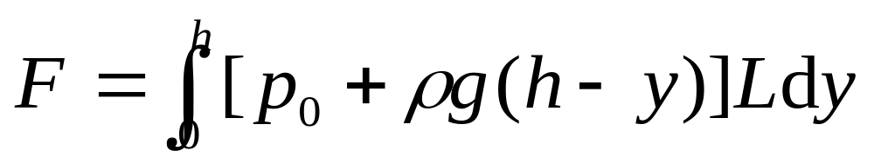
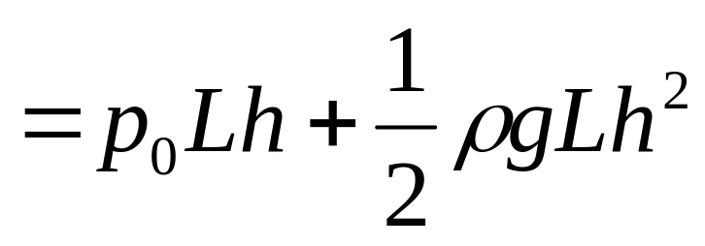
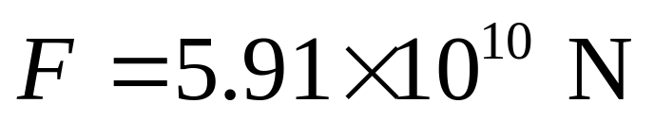
例题
令大气压为 ，则
y
代入数据，得
h
y
x
O
L

Slide 7
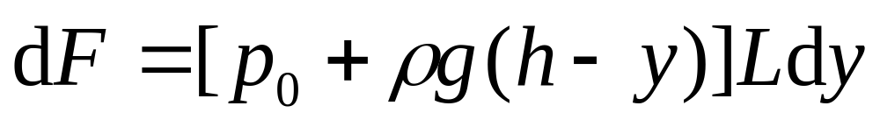
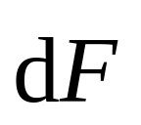
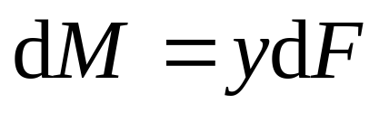
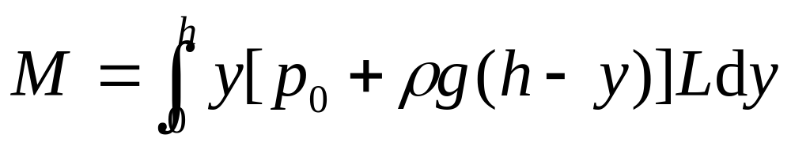
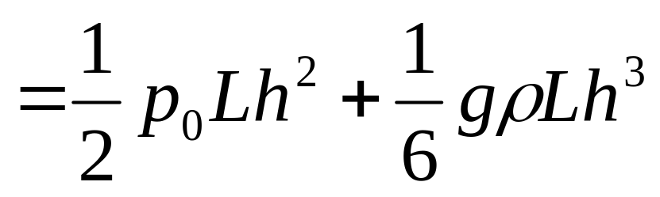

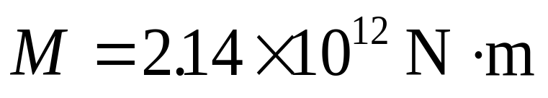
例题
对通过点Q的轴的力矩
y
代入数据，得：
h
y
O
Q

Slide 8




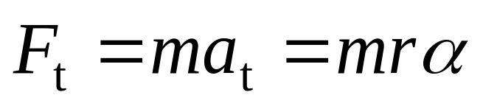



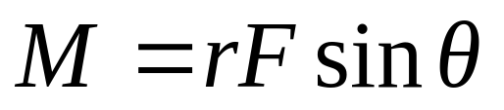
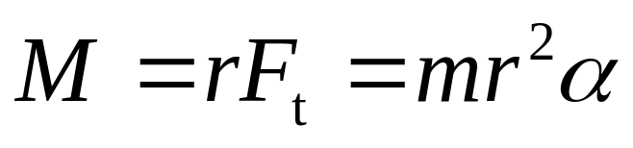
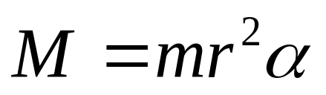
转动定律
（1）单个质点 与转
轴刚性连接
O

Slide 9
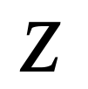
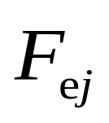


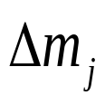
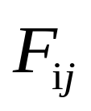
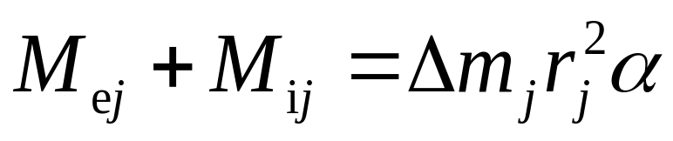
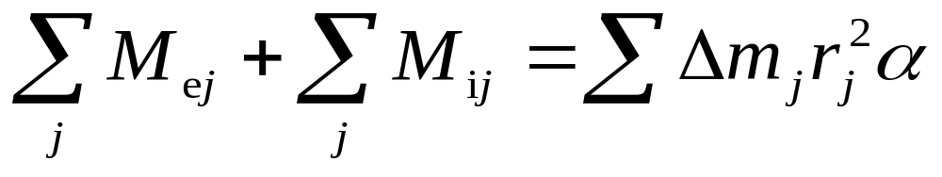
转动定律
（2）刚体
质量元受外力 ，
内力
O
外力矩
内力矩

Slide 10
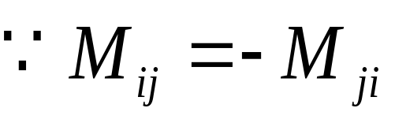
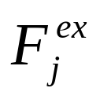
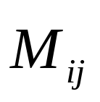
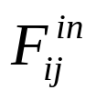
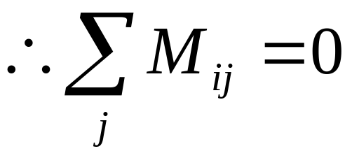
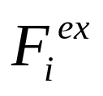
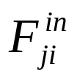
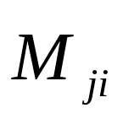

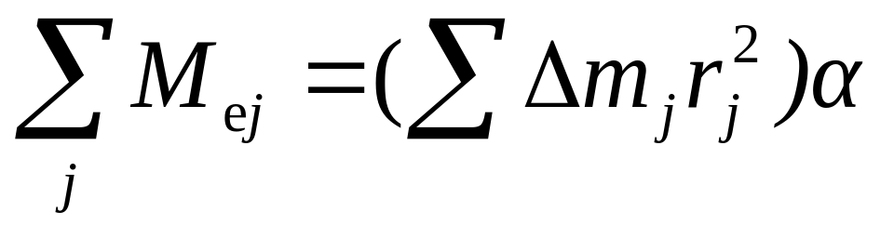
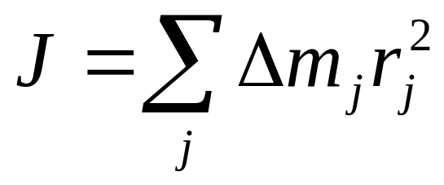
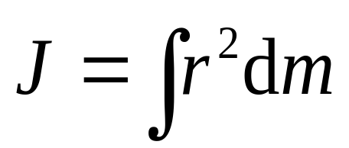
转动定律
O
内力矩为零
转动惯量

Slide 11
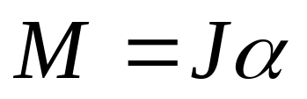
转动定律
转动定律
O
文字描述
刚体定轴转动的角加速度与它所受的合外力矩成正比，与刚体的转动惯量成反比。

Slide 12
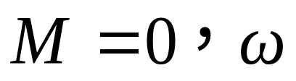
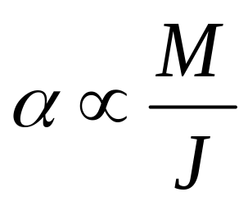
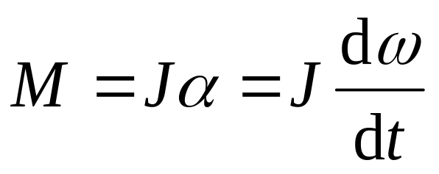
转动定律
（1） 不变
（2）
（3）

Slide 13
转动惯量
转动惯量的单位：kg·m²
J 的意义：转动惯性的量度 .

Slide 14
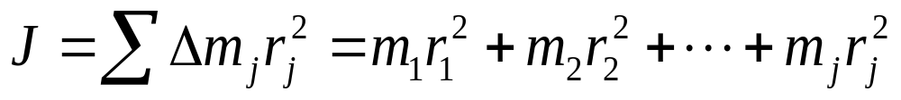



转动惯量的计算
J 的计算方法
质量离散分布
质量连续分布
：质量元
：体积元

Slide 15




例题
例1：均匀圆环对于中心垂直轴的转动惯量
dm
（1） 选取微元 dm
C
R
m
（2）求 d J
（3）求 J
相当于质量为m的质点对轴的J

Slide 16



例题
例2：求均匀圆盘对于中心垂直轴的转动惯量
解：可视圆盘由许多小圆环组成。
C
（1） 选微元d m
R
m
求 d J
利用上题结果 dJ = r² dm
r
(3) 求 J
0
dr

Slide 17






例题
例3：求均匀细杆对中心轴及边缘轴的转动惯量
对质心轴
x
A
C
m
x
0
dx
L
2
L
2
对边缘轴
对质心轴
质量相同，形状相同，转轴不同，J不同。

Slide 18


转动惯量
刚体的转动惯量与以下三个因素有关：
（1）与刚体的体密度 有关。
（2）与刚体的几何形状及体密度 的分
布有关。
（3）与转轴的位置有关。
表4-2中的几种特殊形状的转动惯量需要记忆
点击进入动画
点击进入动画
点击进入动画
点击进入动画
点击进入动画
点击进入动画
点击进入动画
点击进入动画
Notes:
411-418

Slide 19




平行轴定理
质量为 的刚体，如果对其质心轴的转动惯量为 ，则对任一与该轴平行，相距为 的转轴的转动惯量
C
O

Slide 20








平行轴定理
圆盘对P 轴的转动惯量
P
O
质量为m，长为L的细棒绕其一端的J
O₁
O₁’
d=L/2
O₂
O₂’

Slide 21





计算转动惯量的几条规律
1、对同一轴可叠加：
J_{c}
J
2、平行轴定理：
m
C
质心
3、对薄平板刚体，有垂直轴定理：
d
z
y_{i}
y
x_{i}
r_{i}
1
mR
2
x
m_{i}
4
Δ

Slide 22


讨论
竿子长些还是短些较安全？
飞轮的质量为什么大都分布于外轮缘？

Slide 23






转动定律的说明
(1) , 与 方向相同。
(2) 为瞬时关系。
(3) 转动中 与平动中
地位相同。
适用于转轴固定于惯性系中的情
况。

Slide 24
用转动定律解决的两类问题
第一类: 由角量运动,求力矩。(微分法)
第二类: 由力矩及初始条件,求刚体运动。(积分法)
特别注意
1. 明确转动轴位置。
选定转动的正方向, 注意力矩、角速度、角加速
度的正负。
3. 同一方程式中所有量都必须相对同一转轴。

Slide 25
用转动定律解题
解题步骤
1. 认刚体；
2. 定转轴,找运动;
3. 分析力和力矩;
4. 定转向,列方程。

Slide 26
例题
例1 质量为m_{A}的物体A 静止在光滑水平面上，和一质量不计的绳索相连接，绳索跨过一半径为R、质量为m_{C}的圆柱形滑轮C，并系在另一质量为m_{B} 的物体B上，B 竖直悬挂．滑轮与绳索间无滑动， 且滑轮与轴承间的摩擦力可略去不计。(1)两物体的线加速度为多少？ 水平和竖直两段绳索的张力各为多少？(2) 物体 B 从静止落下距离 y 时，其速率是多少？

Slide 27


















例题
解 (1) 用隔离法分别对各物体作受力分析，取如图所示坐标系。
A
C
O
B
O

Slide 28




例题
O
O

Slide 29



例题
解得：

Slide 30



例题
如令 ，可得
(2) B由静止出发作匀加速直线运动，下落的速率

Slide 31


例题
例2 一长为 l 、质量为 m 匀质细杆竖直放置，其下端与一固定铰链O相接，并可绕其转动．由于此竖直放置的细杆处于非
m,l
θ
mg
O
稳定平衡状态，当其受到微小扰动时，细杆将在重力作用下由静止开始绕铰链O 转动．试计算细杆转动到与竖直线成 角时的角加速度和角速度．

Slide 32



例题
解 细杆受重力和铰链对细杆的约束力 作用，由转动定律得
m,l
θ
mg
O
式中
得

Slide 33




例题
由角加速度的定义
m,l
θ
mg
O
代入初始条件积分得

